Slide 1
國內外資安法
Notes:
各位同學大家好，從現在開始將與大家共同探討國內外資通安全相關法規，首先教官要向各位同學報告，今後上課方式、研討重點與課程簡介。

Slide 2
大綱
一、資通安全管理之重要性
二、國家資通安全管理法
三、國際資安法規
四、資通安全實務分享
五、問題討論
2
Notes:
首先介紹本課課程大綱，計有
一、資通安全管理之重要性
二、國家資通安全管理法
三、國際資安法規
四、資通安全實務分享
五、總結與問題討論
等5個章節。

Slide 3
資通安全管理之重要性
Notes:
資通安全管理之重要性

Slide 4
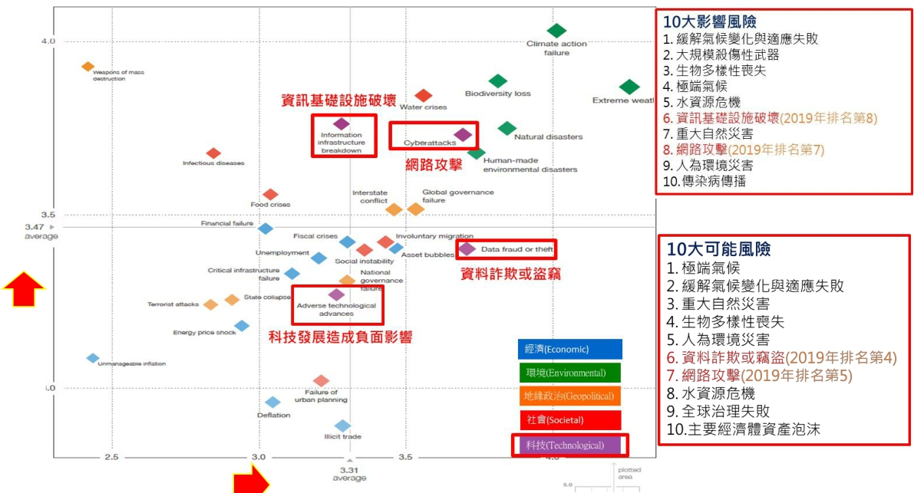
科技發展對世界所帶來之風險
高
風險發生影響性
風險發生可能性 高
資料來源：The Global Risks Report 2020 15th Edition, World Economic Forum
Notes:
風險與便利乃一刀兩刃，高度便利性具有高度風險，在現今科技發達的時代，任何事物無法離開網際網路獨立運作，世界各國惟有做好資安管控，防患未然，才能讓人民高枕無憂，想受科技所帶來的便利性。

Slide 5


資通安全威脅無所不在
個人資料與憑證外洩
攻擊白熱化
APT鎖定式攻擊
竊取機密資料
IoT與行動式設備
資安弱點威脅升高
關鍵資訊基礎設施
資安風險倍增
勒索軟體攻擊風險激增
資安(訊)供應商持續遭駭破壞供應鏈安全
3
Notes:
1.進階持續威脅攻擊竊取機密資料：
駭客利用進階持續威脅(APT)攻擊手法，入侵金融業的案件數量增加，以獲利為目的之網路犯罪型態，成為主要入侵的原因。此外，趨勢科技預測，透過電子郵件鎖定高報酬攻擊對象之威脅，將持續進行。
-105年孟加拉營行SWIFT系統被入侵，取得SWIFT系統登入憑證，遭盜轉26.6億元。
-106年遠東商銀SWIFT系統被入侵，造成金額盜轉事件，並使多台主機與伺服器受到影響。
-106年透過商業電子郵件入侵手法，造成的損失高達91億美元，相較於105年之損失，增加約7成。
2.分散式阻斷服務攻擊癱瘓網路運作：
攻擊者透過購買分散式阻斷服務(DDoS)攻擊服務發起攻擊，使DDoS攻擊門檻降低且數量增加。
虛擬貨幣價值提升，比特幣交易中心成為前十大DDoS攻擊產業。
安全性不佳的物聯網設備，必利用作為TB等級之DDoS攻擊來源，使DDoS攻擊仍為重大威脅趨勢之一。
3.物聯網設備資安弱點威脅升高：
物聯網設備數量龐大、種類多元且安全措施不足，106年IoT設備的惡意程式數量快速增加，被駭的IoT設備以監視器與IP攝影機為主，約占殭屍設備6成，2成為各式網路設備與路由器，其他則是VoIP電話與印表機等。
由於IoT設備的惡意程式遽增，使IoT設備成為網路攻擊的主要目標，以及資安威脅的主要來源，駭客可能利用受駭IoT設備，建立中繼站、入侵無人機以竊取機敏資料，入侵穿戴式與醫療設備取得生物資訊，或持續利用被駭之IoT設備作為攻擊來源。
4.關鍵資訊基礎設施資安風險倍增：
全球多起關鍵資訊基礎設施遭受攻擊，影響民生經濟，有鑑於戰略與經濟的重要性，CII遭受破壞或被迫離線可能造成重大災難，也讓CII安全議題成為各國政府刻不容緩的當務之急。
-烏克蘭電廠遭感染Blackenergy，導致10萬戶停電長達6小時。
-FireEye揭露，駭客攻擊電廠工業控制系統造成供電中斷。
-賽門鐵克警告，駭客組織Dragonfly攻擊能源設施，攻擊對象涵蓋美國、土耳其、瑞士及其他國家。
5.網路與經濟罪犯影響電子商務與金融運作：
全球因勒索軟體所帶來的損失，從104年的3.25億美元成長至106年的50億美元，勒索軟體已成為企業造成資料流失的第二大主因，占29%。
勒索軟體標的由傳統個人電腦拓展至行動裝置，此外虛擬貨幣提供非法金流管道，106年勒索軟體於暗網中的銷售金額較去年增長近25倍,以及勒索病毒服務(RaaS)興起，使勒索軟體仍成為資安威脅之主流。
6.資安(訊)供應商持續遭駭破壞供應鏈安全：
106年發生多起供應鏈攻擊，攻擊者藉由入侵目標上下游供應鏈中最薄弱的環節，將惡意程式利用受信任的管道散播，間接入侵目標，突顯應全面審查供應鏈內的各種安全風險。
-系統清理軟體Ccleaner遭植入後門程式，導致上百萬電腦有機敏資料外洩疑慮，影響範圍包括美國、日本、英國、德國及台灣。
-NetSarang伺服器管理產品遭植入後門程式ShadowPad，惡意程式隨著軟體安裝檔散播，影響範圍包括金融機構、能源及藥品公司。
-駭客集團APT10以往使用魚叉式網釣進行直接攻擊，現透過滲透攻擊目標的供應鏈展開間接攻擊，此手法稱為雲端跳躍行動，先滲透IT服務供應商當作跳板，在攻擊MSP的全球客戶。
現今設備微型管理不易、模式翻新應變不易、社交工程防不勝防、認知不足警覺不夠、駐外機構管理不易、技術更迭快速資安威脅不易掌握、資安自主能力待提升、資安人才供不應求，對於資訊安全來說可說是各國家必須要面對及沈思。

Slide 6
國家資通安全管理法
Notes:
國家資通安全管理法

Slide 7
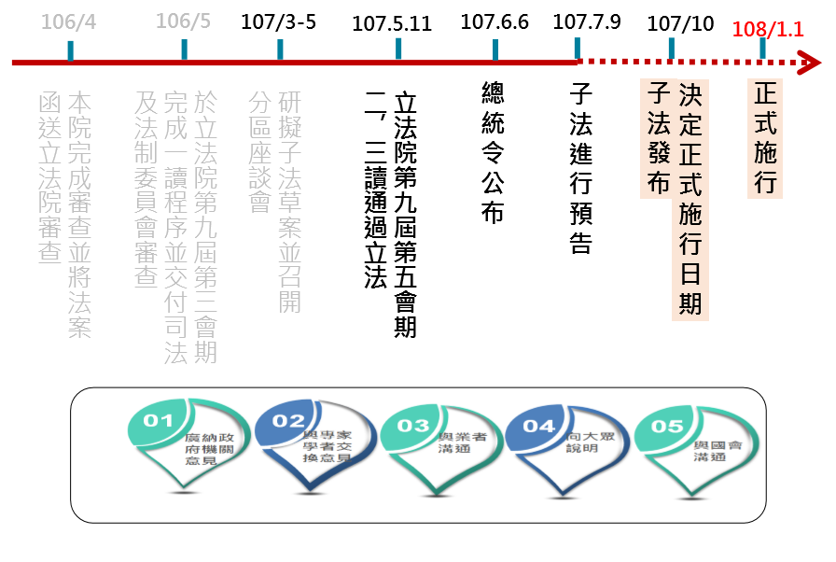
立法歷程
Notes:
107/06/06：發布資通安全管理法
107/11/21：行政院發布相關子法
-資通安全管理法施行細則
-資通安全責任等級分級辦法
-資通安全事件通報及應變辦法
-特定非公務機關資通安全維護計畫實施情形稽核辦法
-資通安全情資分享辦法
-公務機關所屬人員資通安全事項獎懲辦法

Slide 8
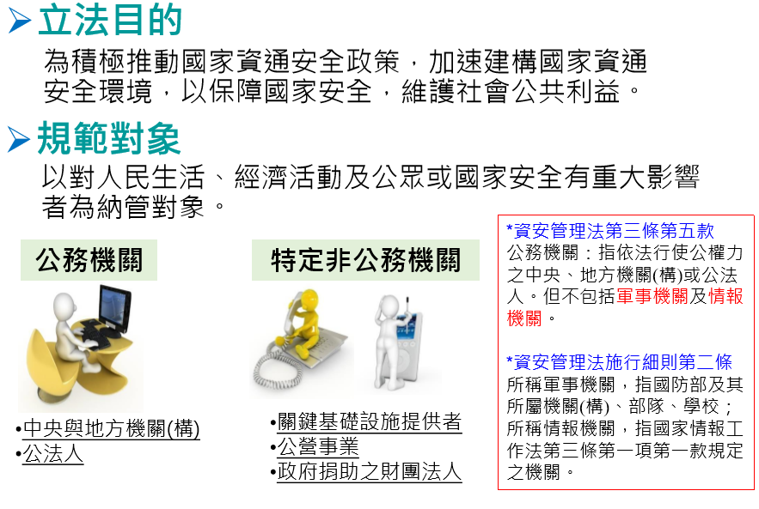
立法目的及規範對象
Notes:
公務機關
-中央與地方機關：教育部
-公法人：地方自治團體
特定非公務機關
-關鍵基礎設施提供者：台電
-公營事業：台糖
-政府捐助之財團法人：工研院
軍事機關及情報機關:
國家安全局、國防部軍事情報局、國防部電訊發展室、國防部軍事安全總隊。

Slide 9
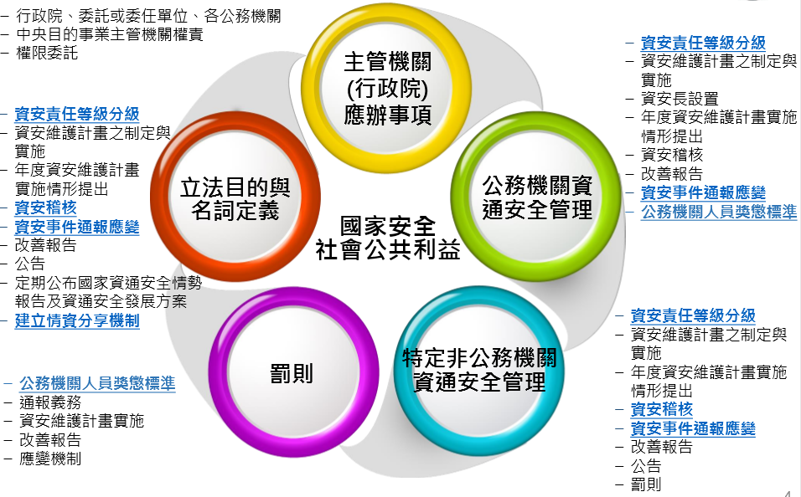
法案結構
Notes:
要求相關機關須訂定資安維護計畫。
資通服務之委外管理：委託機關應監督受託者資安之維護。
促進資通安全產業：
-資通安全專業人才培育。
-資通安全科技之研發、整合、應用、產學合作及國際交流合作之推動。
-資通安全產業發展及推動。
-資通安全軟硬體、設備技術規範，資通安全相關服務及審驗機制之發展及推動。

Slide 10
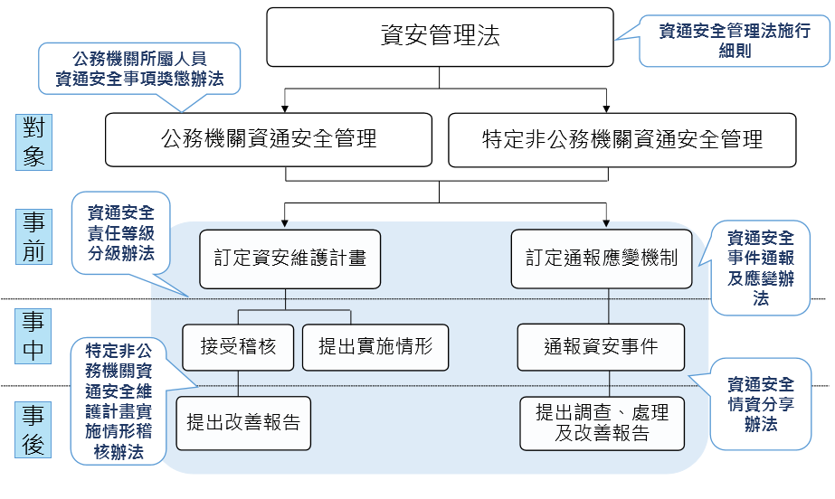
資安管理法架構
Notes:
主要使公務機關及其他對公共安全與民眾福祉有重要影響的特定非公務機關(如油、水、電、醫療、電信機構)，能更重視資通安全，並有系統的持續精進資安維護事宜。
雖然目前適用對象不包括大多數臺商或其他一般企業，但是資安法要求之資通安全維護計畫或應辦事項，例如導入資訊安全管理系統、採行資通安全防護措施、提升人員認知等事項，都是因應資安威脅或建置管理機制的重要項目，可供企業研擬資安防護方針與發展、調整商業策略時參考。

Slide 11
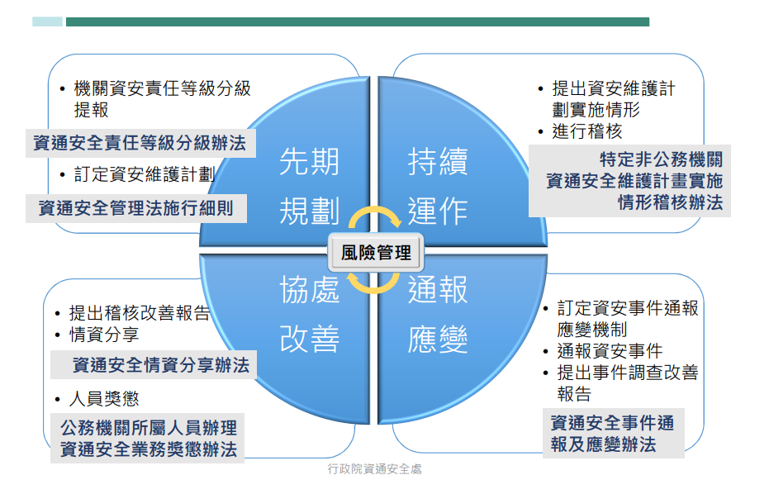
資安管理體系
Notes:
透過資通安全責任等級辦法來區分自身或所屬單位的資安責任等級。
在擬定資安維護計劃時，必須參照資通安全管理法施行細則來發展。
計劃核定後由主管機關實施相關稽核工作。
制定事件通報應變機制，研擬單位發生資安事件時，各項處置方式與作業流程。
針對主管稽核所見缺失提出改善報告，並依情資分享辦法將狀況公布分享。並依事件狀況論功行賞或懲處。
評估發布之資安則任等級及維護計畫是否有修正必要。

Slide 12
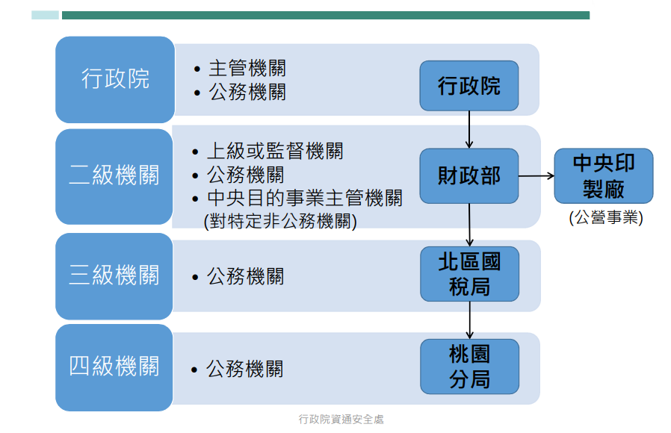
各級政府機關角色
Notes:
各級主官機關所扮演的角色及隸屬關係

Slide 13
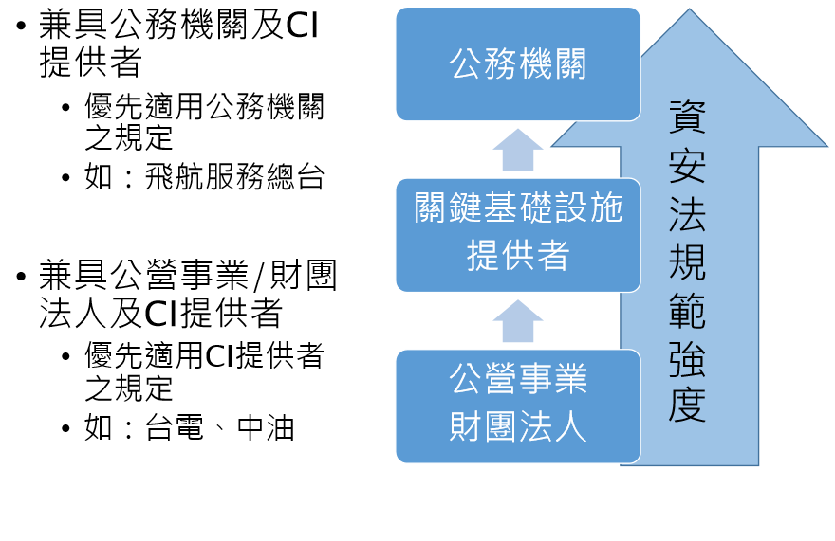
法規適用先後
Notes:
當單位角色與法規律定對象重疊時，資安法規範強度依優先權區分公務機關>關鍵基礎設施提供者>公營事業財團法人

Slide 14
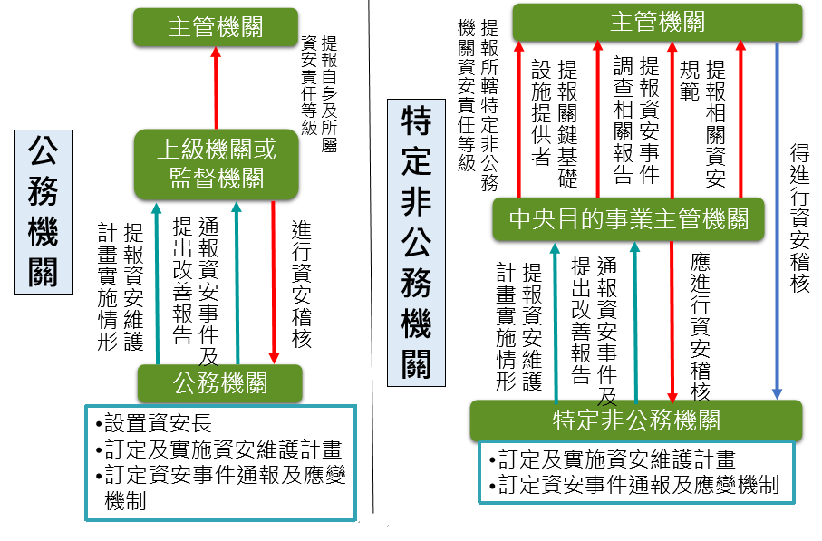
角色與權責
Notes:
律定公務機關與特定非公務機關角色與權責

Slide 15
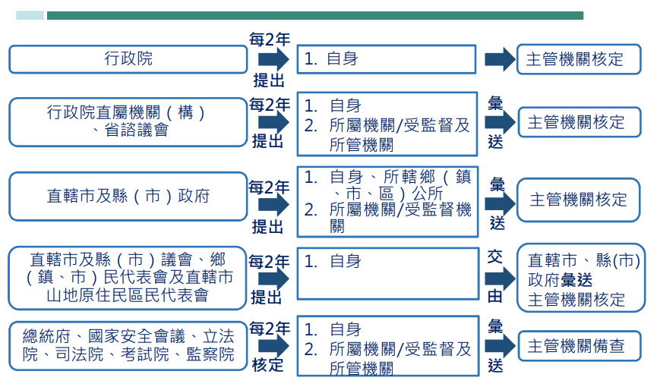
資通安全責任等級
Notes:
提交機關應每2年提交所屬責任等級，報行政院核定。
行政院直屬機關：依行政院組織法律定行政院直屬機關有內政部、外交部、國防部、財政部、教育部、法務部、交通部及建設部等多個機關。
國防部直屬單位：國防部部本部、參謀本部、部本部直屬機關(後備指揮部、憲兵指揮部、政治作戰局、軍備局、主計局、軍醫局)、參謀本部直屬單位(軍事情報局、電訊發展室)、陸軍司令部、海軍司令部、空軍司令部及資通電軍指揮部。

Slide 16
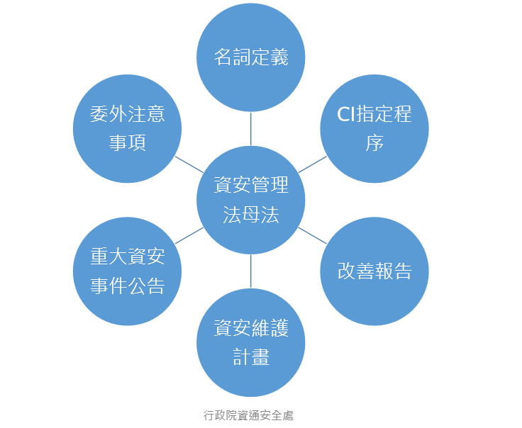
施行細則
Notes:
施行細則計有13條：
第1條-行政院訂定。
第2條-軍事機關及情報機關相關解釋名詞說明。
第3條-說明改善報告要有哪些內容。
第4條-委外相關注意事項。
第5條-說明改善報告以電子文件說明。
第6條-撰寫資通安全維護計畫要有注意事項。
第7條-定義核心業務範圍。
第8條-資通安全事件調查、處理及改善報告注意事項。
第9條-要給予陳述意見機會。
第10條-
第11條-重大資安事件公告相關說明。
第12條-定義當非公務機關有多個中央目的事業主管機關負責時，由行政院選定由誰來辦理。
第13條-相關細則施行日期由行政院負責定之。

Slide 17
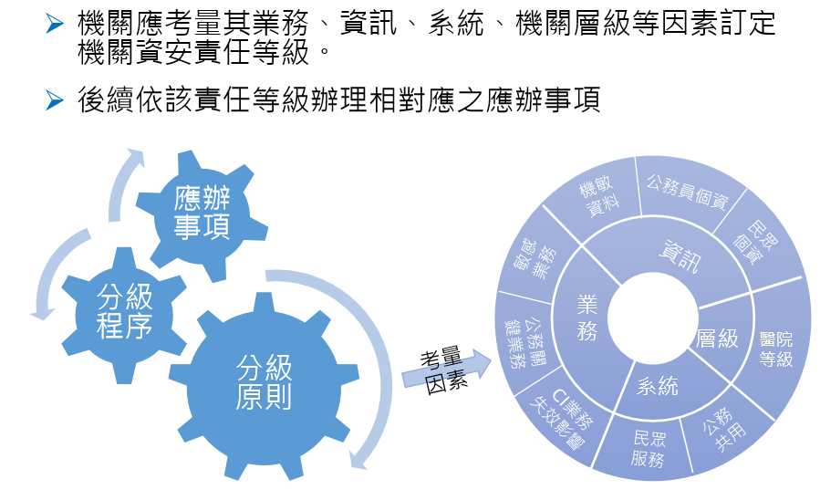
資通安全責任等級分級辦法
Notes:
資通安全責任等級分級辦法

Slide 18
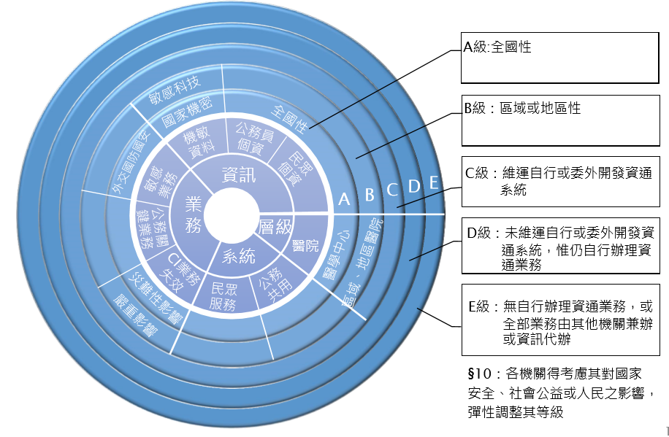
資通安全責任等級分級原則
Notes:
以教育體系範例
A級：全國性影響
全國性個資檔案、全國性服務、國家機密、如教育部、醫學中心-成大醫院。
B級：區域性、地區性影響
區域性、地區性個資檔案、民眾服務、跨機構公用系統，如各大學、區域醫院-陽明醫院。
C級：維運資通系統者
自行或委外開發之資通系統者，如專科、學院、有維運核心系統之高中、大學附設機構(農林場-實驗林管理處)。
D級：自辦資通業務者
如高中有維運非核心資通系統者、自辦資通業務，無維運資通系統者。
E級：非以上等級者
全部資通業務由其上級機關兼辦或代管者
依據機關之資安責任等級，分別從管理面、技術面以及認知與訓練等三大面向規定各等級機關之應辦事項。

Slide 19
分級作業辦法應辦事項-管理面
辦理事項 | 辦理內容 | A |  | B |  | C
資通系統分級及防護基準 | 完成資通系統分級，並完成防護基準；每年至少檢視一次妥適性 | 1年內 |  |  |  | 2年內
ISMS之導入及通過公正第三方之驗證 | 2年內全部核心資通系統導入資訊安全管理系統 | 3年內完成第三方驗證；並持續維持其驗證有效性 |  |  |  | O
業務持續運作演練 | 全部核心資通系統 | 每年1次 | 每2年1次
辦理內部資通安全稽核 |  | 每年2次 | 每年1次 |  | 每2年1次
資通安全專職(責)人員(1年內) |  | 4人 | 2人 |  | 1人
資安治理成熟熱度評估(公務機關) |  | 每年1次 |  |  | X
Notes:
核心資通系統：指資通安全管理法施行細則第七條第二項之核心通資系統(如官方網站、應用於行政及重要業務之電子郵件服務系統、網域名稱系統、公文系統、用兵後勤系統或其他持有人員個人資料檔案通資系統)

Slide 20
分級作業辦法應辦事項-技術面
辦理事項 | 辦理內容 | A | B | C
安全性檢測全部核心資通系統 | 網站安全弱點檢測 | 每年2次 | 每年1次 | 每2年1次
 | 系統滲透測試 | 每年1次 | 每2年1次
資通安全健診 | 網路架構檢視、網路惡意活動檢視、使用者端電腦惡意活動檢視、伺服器主機惡意滑動檢視、目錄伺服器設定及防火牆設定檢視 | 每年1次 | 每2年1次
資通安全威脅偵測管理機制 | 完成威脅偵測機制建置、並持續維運 | 1年內 |  | X
 | 依行政院指定方向提交監控管理資料 | O | O | O
Notes:
分級作業辦法應辦事項-技術面

Slide 21
分級作業辦法應辦事項-技術面
辦理事項 | 辦理內容 | A | B | C
資通安全防護(啟用，並持續使用及適時進行軟、硬體之必要更新或升級) | 防毒軟體、網路防火牆、具有郵件伺服器者、應備電子郵件過濾機制 | 1年內
 | IDS/IPS、具有對外服務之核心資通系統者，應備應用程式防火牆(WAF) | 1年內 |  | X
 | APT攻擊防禦 | 1年內 | X
政府組態基準(GCB) | 依主管機關公告之項目，完成GCB導入作業，並持續維運(公務機關) | 1年內 |  | X
Notes:
分級作業辦法應辦事項-技術面

Slide 22
分級作業辦法應辦事項-認知與訓練
辦理事項 | 辦理內容 | A | B | C
資通安全教育訓練 | 資通安全及資訊人員，每人每年各接受12小時之資通安全專業課程訓練或資通安全職能訓練 | 至少4人 | 至少2人 | 至少1人
 | 一般使用者級主管，每人每年至少接受依班資通安全教育訓練 | 每人3小時
資通安全專業證照及職能訓練證書 | 初次受核定或等級變更後之一年內，資通安全專職(責)人員總計應持有之資通安全專業證照，並持續維持證照之有效性 | 4張以上 | 2張以上 | 1張以上
 | 資通安全專職人員總計應持有之資通安全專業證照，並持續維持證照之有效性(公務機關) | 4張以上 | 2張以上 | 1張以上
Notes:
分級作業辦法應辦事項-認知與訓練

Slide 23
分級作業辦法應辦事項-D、E級
面向 | 辦理項目 | 辦理內容 | D | E
技術面 | 資通安全防護 | 防毒軟體、網路防火牆、具有郵件伺服器者，應備電子郵件過濾機制 | 1年內 | X
認知與訓練 | 資通安全教育訓練 | 一般使用者級主管，每人每年至少接受之一般資通安全教育訓練 | 每人3小時
Notes:
分級作業辦法應辦事項-D、E級

Slide 24
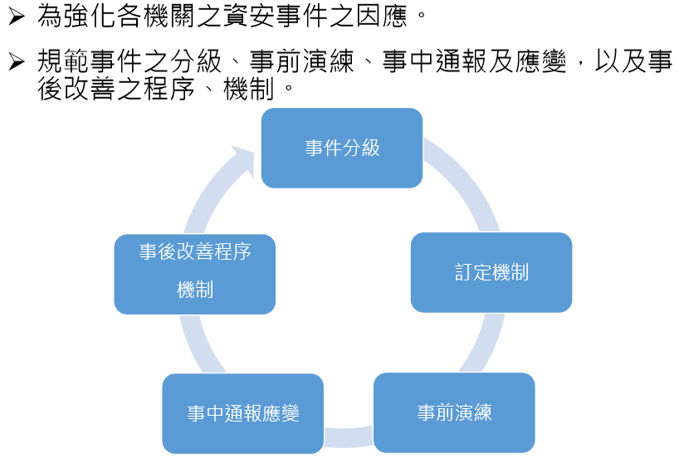
資通安全事件通報及應變辦法
Notes:
為強化各機關之資安事件應變處置，規範事件之分級、事前演練、事中通報及應變，以及事後改善之程序與機制。

Slide 25
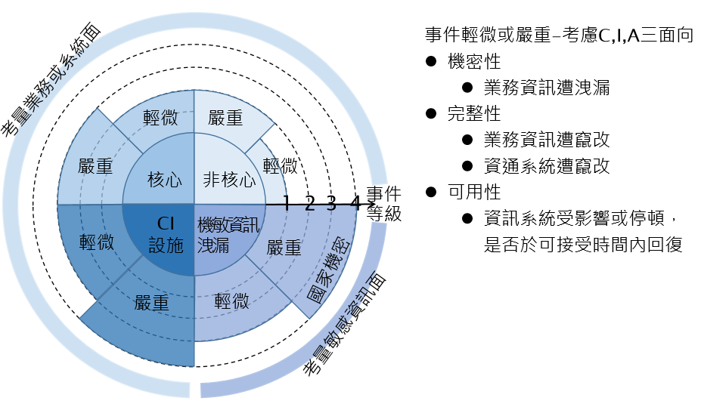
資通安全事件分級
Notes:
依事件發生時的C, I, A三面向，初判資通安全事件等級，分門別類擬定相對應之解決方案。

Slide 26
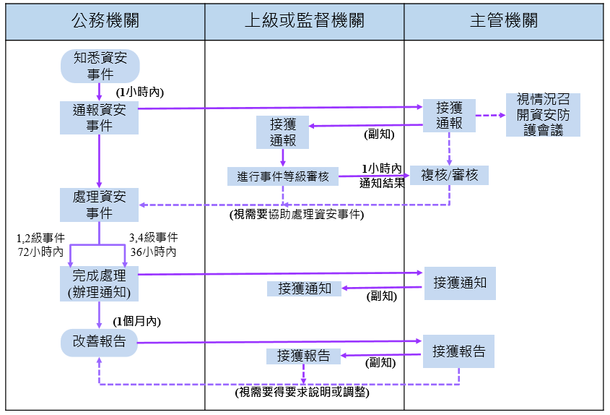
事件通報流程-公務機關
Notes:
第3條規定
資通安全事件之通報內容，應包括下列項目：
一、發生機關。
二、發生或知悉時間。
三、狀況之描述。
四、等級之評估。
五、因應事件所採取之措施。
六、外部支援需求評估。
七、其他相關事項。
第8條規定
及前開鄉（鎮、市）、直轄市山地原住民區民代表會，應規劃及辦理資通安全演練作業，並於完成後一個月內，將執行情形及成果報告送交主管機關。
前項演練作業之內容，應至少包括下列項目：
一、每半年辦理一次社交工程演練。
二、每年辦理一次資通安全事件通報及應變演練。

Slide 27
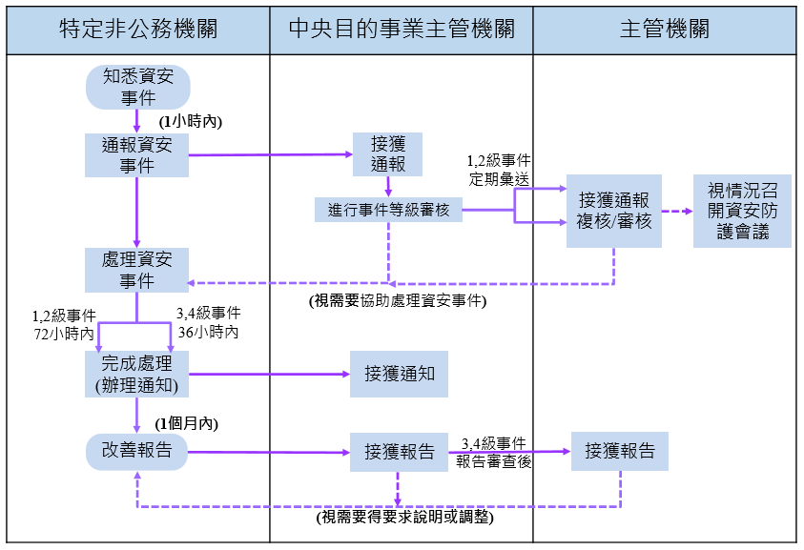
事件通報流程-特定非公務機關
Notes:
事件通報流程-特定非公務機關

Slide 28
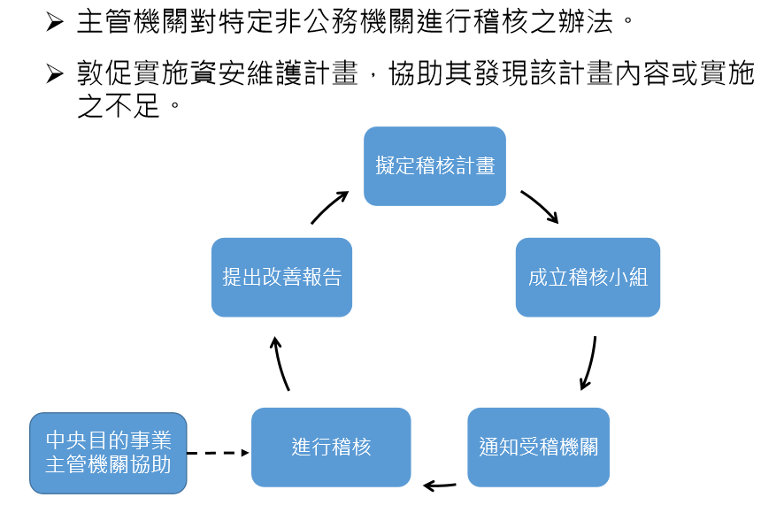
特定非公務機關資通安全維護計畫稽核辦法
Notes:
主管機關應每年擇定當年度各季受稽核之特定非公務機關(以下簡稱受稽核機關)，並以現場實地稽核之方式，稽核其資通安全維護計畫實施情形。
主管機關擇定前項受稽核機關時，應綜合考量其業務之重要性與機敏性、資通系統之規模與性質、資通安全事件發生之頻率與程度、資通安全演練之成果、歷年受主管機關或中央目的事業主管機關稽核之頻率與結果或其他與資通安全相關之因素。

Slide 29
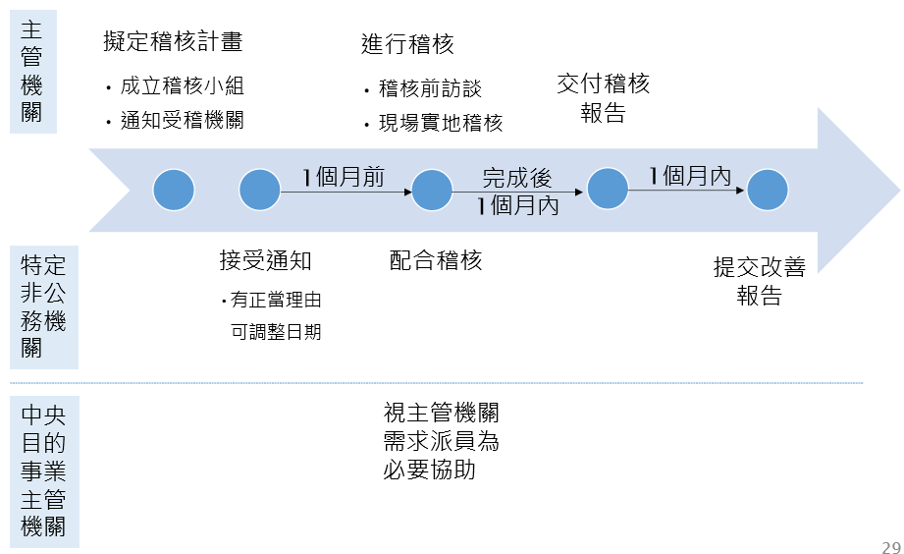
稽核程序
Notes:
受稽核機關如因業務因素或有其他正當理由，得於收受前項通知後五日內，以書面敘明理由向主管機關申請調整稽核日期。
前項申請，除有不可抗力之事由外，以一次為限。

Slide 30
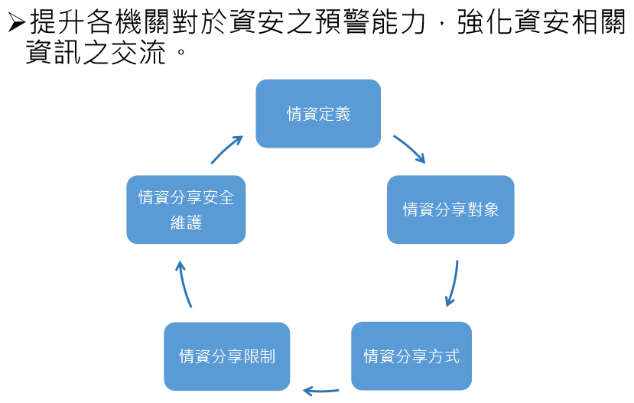
資通安全情資分享辦法
Notes:
透過資通安全情資分享辦法，強化資安相關資訊之交流，提升各機關對於資安之預警能力。

Slide 31
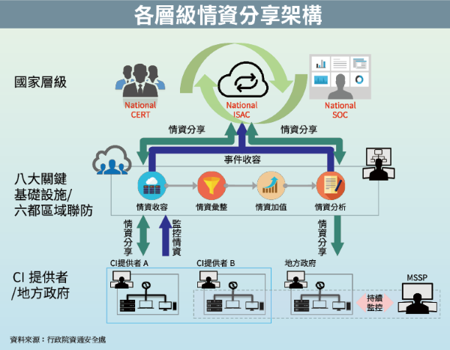
資通安全情資分享辦法

Slide 32
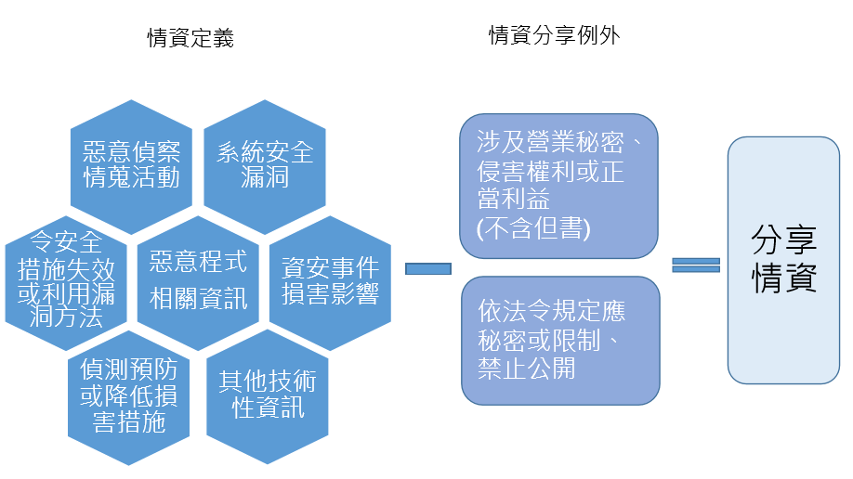
情資分享之內容
Notes:
除情資分享例外所述之外的相關資訊，可列為分享情資。

Slide 33
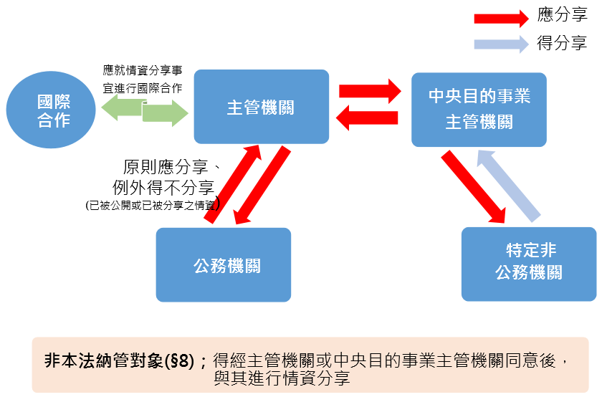
情資分享之對象
Notes:
情資分享時，應確定「應分享」與「得分享」之差異性。

Slide 34
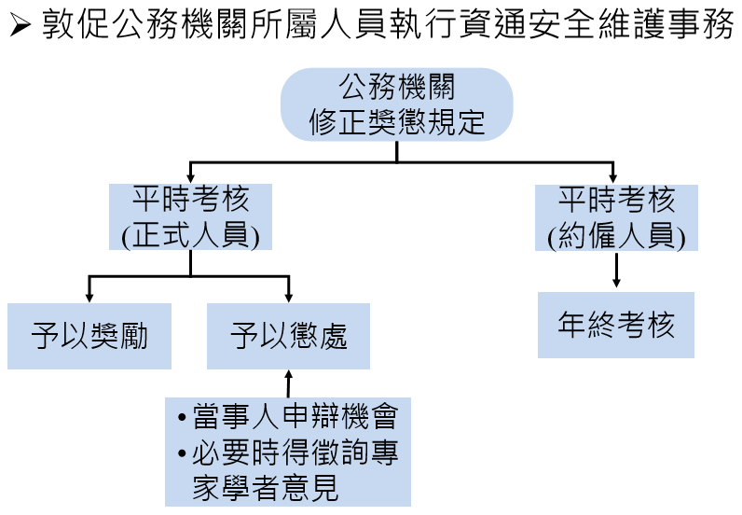
公務機關所屬人員資通安全事項獎懲辦法
Notes:
訂定資通安全事項獎懲辦法，敦促公務機關所屬人員執行資通安全維護相關事務。

Slide 35
第一章 總則
第 1 條:
為積極推動國家資通安全政策，加速建構國家資通安全環境，以保障國家安全，維護社會公共利益，特制定本法
第 2 條:
法之主管機關為行政院。
Notes:
第一章總則所列條文共計9條。

Slide 36
第 3 條:
本法用詞，定義如下： 一、資通系統：指用以蒐集、控制、傳輸、儲存、流通、刪除資訊或對資訊為其他處理、使用或分享之系統。
二、資通服務：指與資訊之蒐集、控制、傳輸、儲存、流通、刪除、其他處理、使用或分享相關之服務。
Notes:
第一章第3條旨在用詞定義。

Slide 37
三、資通安全：指防止資通系統或資訊遭受未經授權之存取、使用、控制、洩漏、破壞、竄改、銷毀或其他侵害，以確保其機密性、完整性及 可用性。
四、資通安全事件：指系統、服務或網路狀態經鑑別而顯示可能有違反資通安全政策或保護措施失效之狀態發生，影響資通系統機能運作，構成資通安全政策之威脅。
Notes:
第一章第3條旨在用詞定義。

Slide 38
五、公務機關：指依法行使公權力之中央、地方機關（構）或公法人。但不包括軍事機關及情報機關。
六、特定非公務機關：指關鍵基礎設施提供者、公營事業及政府捐助之財團法人。
七、關鍵基礎設施：指實體或虛擬資產、系統或網路，其功能一旦停止運作或效能降低，對國家安全、社會公共利益、國民生活或經濟活動有重大影響之虞，經主管機關定期檢視並公告之領域。
Notes:
第一章第3條旨在用詞定義。

Slide 39
八、關鍵基礎設施提供者：指維運或提供關鍵基礎設施之全部或一部，經中央目的事業主管機關指定，並報主管機關核定者。
九、政府捐助之財團法人：指其營運及資金運用計畫應依預算法第四十一條第三項規定送立法院，及其年度預算書應依同條第四項規定送立法院審議之財團法人。
Notes:
第一章第3條旨在用詞定義。

Slide 40
第 4 條:
為提升資通安全，政府應提供資源，整合民間及產業力量，提升全民資通安全意識，並推動下列事項： 一、資通安全專業人才之培育。 二、資通安全科技之研發、整合、應用、產學合作及國際交流合作。 三、資通安全產業之發展。
Notes:
第一章第4條明列為提升資通安全，政府應提供資源，整合民間及產業力量，提升全民資通安全意識，共同推動之事項。

Slide 41
四、資通安全軟硬體技術規範、相關服務與審驗機制之發展。 前項相關事項之推動，由主管機關以國家資通安全發展方案定之。
Notes:
第一章第4條明列為提升資通安全，政府應提供資源，整合民間及產業力量，提升全民資通安全意識，共同推動之事項。

Slide 42
第 5 條:
主管機關應規劃並推動國家資通安全政策、資通安全科技發展、國際交流合作及資通安全整體防護等相關事宜，並應定期公布國家資通安全情勢報告、對公務機關資通安全維護計畫實施情形稽核概況報告及資通安全發展方案。 前項情勢報告、實施情形稽核概況報告及資通安全發展方案，應送立法院備查。
Notes:
第一章第5條明列主管機關應規劃並推動國家資通安全政策、資通安全科技發展、國際交流合作及資通安全整體防護等相關事宜，並應定期公布國家資通安全情勢報告、對公務機關資通安全維護計畫實施情形稽核概況報告及資通安全發展方案。

Slide 43
第 6 條:
主管機關得委任或委託其他公務機關、法人或團體，辦理資通安全整體防 護、國際交流合作及其他資通安全相關事務。 前項被委託之公務機關、法人或團體或被複委託者，不得洩露在執行或辦 理相關事務過程中所獲悉關鍵基礎設施提供者之秘密。
Notes:
第一章第6條說明主管機關得委任或委託相關專業單位辦理資通安全相關事務。

Slide 44
第 7 條:
主管機關應衡酌公務機關及特定非公務機關業務之重要性與機敏性、機關層級、保有或處理之資訊種類、數量、性質、資通系統之規模及性質等條件，訂定資通安全責任等級之分級；其分級基準、等級變更申請、義務內容、專責人員之設置及其他相關事項之辦法，由主管機關定之。
Notes:
第一章第7條律定主管機關應訂定資通安全責任等級之分級。

Slide 45
主管機關得稽核特定非公務機關之資通安全維護計畫實施情形；其稽核之頻率、內容與方法及其他相關事項之辦法，由主管機關定之。 特定非公務機關受前項之稽核，經發現其資通安全維護計畫實施有缺失或待改善者，應向主管機關提出改善報告，並送中央目的事業主管機關。
Notes:
第一章第7條律定主管機關應訂定資通安全責任等級之分級。

Slide 46
第 8 條:
主管機關應建立資通安全情資分享機制。 前項資通安全情資之分析、整合與分享之內容、程序、方法及其他相關事項之辦法，由主管機關定之。
Notes:
第一章第8條律定主管機關應訂定建立資通安全情資分享機制。

Slide 47
第 9 條:
公務機關或特定非公務機關，於本法適用範圍內，委外辦理資通系統之建置、維運或資通服務之提供，應考量受託者之專業能力與經驗、委外項目之性質及資通安全需求，選任適當之受託者，並監督其資通安全維護情形。
Notes:
第一章第9條律定委外項目應選任適當之受託者，並監督其資通安全維護情形。

Slide 48
第二章 公務機關資通安全管理
第 10 條:
公務機關應符合其所屬資通安全責任等級之要求，並考量其所保有或處理之資訊種類、數量、性質、資通系統之規模與性質等條件，訂定、修正及實施資通安全維護計畫。
Notes:
第二章律定公務機關資通安全管理相關遵循條文。

Slide 49
第 11 條:
公務機關應置資通安全長，由機關首長指派副首長或適當人員兼任，負責推動及監督機關內資通安全相關事務。
第 12 條:
公務機關應每年向上級或監督機關提出資通安全維護計畫實施情形；無上級機關者，其資通安全維護計畫實施情形應送交主管機關。
Notes:
第二章律定公務機關資通安全管理相關遵循條文。

Slide 50
第 13 條:
公務機關應稽核其所屬或監督機關之資通安全維護計畫實施情形。 受稽核機關之資通安全維護計畫實施有缺失或待改善者，應提出改善報告，送交稽核機關及上級或監督機關。
Notes:
第二章第13條律定公務機關應建立稽核機制，並落實監督管理。

Slide 51
第 14 條:
公務機關為因應資通安全事件，應訂定通報及應變機制。 公務機關知悉資通安全事件時，除應通報上級或監督機關外，並應通報主管機關；無上級機關者，應通報主管機關。
Notes:
第二章第14條律定公務機關資通安全事件通報權責。

Slide 52
公務機關應向上級或監督機關提出資通安全事件調查、處理及改善報告，並送交主管機關；無上級機關者，應送交主管機關。 前三項通報及應變機制之必要事項、通報內容、報告之提出及其他相關事項之辦法，由主管機關定之。
Notes:
第二章第14條律定公務機關資通安全事件通報權責。

Slide 53
第 15 條:
公務機關所屬人員對於機關之資通安全維護績效優良者，應予獎勵。 前項獎勵事項之辦法，由主管機關定之。
Notes:
第二章第15條律定公務機關應建立資通安全維護獎勵機制。

Slide 54


資通安全管理法規範重點
資通安全推動組織
行政院、委託或委任單位、各公務機關中央目的事業主管機關權責
公務機關資通安全管理
資安責任等級分級 資安維護計畫之制定與實施資安長設置年度資安報告提出與資安查核資安事件通報應變 建立情資分享機制獎懲制度
非公務機關資通安全管理
資安責任等級分級 中央目的事業主管機關得要求訂定與執行資安維護計畫，並進行查核 資安事件之通報應變(應通報而未通報處新臺幣三十萬元以上五百萬元以下罰鍰)行政檢查罰則 (按次處新臺幣十萬元以上一百萬元以下罰鍰)
資通服務之委外管理
委託機關應監督受託者資安之維護
促進資通安全產業
資通安全專業人才之培育。資通安全科技之研發、整合、應用、產學合作及國際交流合作之推動。資通安全產業發展及推動。資通安全軟硬體、設備技術規範、資通安全相關服務及審驗機制之發展及推動。
公務機關 資通安全管理
非公務機關 資通安全管理
資通服務之 委外管理
國家安全 社會公共利益
Notes:
資通安全管理法規範重點
資通安全推動組織
行政院、委託或委任單位、各公務機關中央目的事業主管機關權責
公務機關資通安全管理
資安責任等級分級 資安維護計畫之制定與實施資安長設置年度資安報告提出與資安查核資安事件通報應變 建立情資分享機制獎懲制度
非公務機關資通安全管理
資安責任等級分級 中央目的事業主管機關得要求訂定與執行資安維護計畫，並進行查核 資安事件之通報應變(應通報而未通報處新臺幣三十萬元以上五百萬元以下罰鍰)行政檢查罰則 (按次處新臺幣十萬元以上一百萬元以下罰鍰)
資通服務之委外管理
委託機關應監督受託者資安之維護
促進資通安全產業
資通安全專業人才之培育。資通安全科技之研發、整合、應用、產學合作及國際交流合作之推動。資通安全產業發展及推動。資通安全軟硬體、設備技術規範、資通安全相關服務及審驗機制之發展及推動。

Slide 55
規範對象
現行規範對象係以對於人民生活、經濟活動及公眾或國家安全有重大影響者為主要納管對象
公務機關
資通安全 管理法
特定非公務機關
• 中央與地方機關(構)
• 公法人
• 關鍵基礎設施提供者
• 公營事業
• 政府捐助之財團法人
*重要關鍵基礎設施所涉領域包括能源、水資源、通訊傳播、交通、金融、高科技園區等。
Notes:
規範對象
現行規範對象係以對於人民生活、經濟活動及公眾或國家安全有重大影響者為主要納管對象

Slide 56
電子簽章與認證
電子簽章法
此為我國推動電子化應用中最重要的法律
2001 年10 月31 日電子簽章法在立法院三讀通過，於2002 年4 月1 日起正式施行
相關配套子法亦由經濟部商業司相繼制定公布
公鑰基礎建設（Public Key Infrastructure, PKI）得以依法建置及應用，民間企業及政府均可運用PKI 建構線上身分辨識系統，確保線上資訊流通之機密性、完整性與不可否認性
資通安全產品檢驗與認證
數位台灣計畫自2003 年推動執行「建立資通安全產品檢驗與認證機構計畫」，培植評估與驗證國內外資安產品能力
籌備加入共同準則國際相互承認協議（Common Criteria Recognition Arrangement，CCRA）
Notes:
電子簽章法
此為我國推動電子化應用中最重要的法律
2001 年10 月31 日電子簽章法在立法院三讀通過，於2002 年4 月1 日起正式施行
相關配套子法亦由經濟部商業司相繼制定公布
公鑰基礎建設（Public Key Infrastructure, PKI）得以依法建置及應用，民間企業及政府均可運用PKI 建構線上身分辨識系統，確保線上資訊流通之機密性、完整性與不可否認性
資通安全產品檢驗與認證
數位台灣計畫自2003 年推動執行「建立資通安全產品檢驗與認證機構計畫」，培植評估與驗證國內外資安產品能力
籌備加入共同準則國際相互承認協議（Common Criteria Recognition Arrangement，CCRA）

Slide 57
資安國家標準
資安國家標準
經濟部標準檢驗局自2002 年起陸續制定CNS 27001 等59 種標準
行政院研究發展考核委員會於2009 年4 月修訂「資通安全規範整體發展藍圖」，依規劃完成防火牆安全參考指引、安全控制措施參考指引等文件，提供各政府機關（構）參照與遵循
公務體系推動導入資訊安全管理系統（Information Security Management System，ISMS）驗證，以提升政府機關資訊安全管理水準
Notes:
資安國家標準
經濟部標準檢驗局自2002 年起陸續制定CNS 27001 等59 種標準
行政院研究發展考核委員會於2009 年4 月修訂「資通安全規範整體發展藍圖」，依規劃完成防火牆安全參考指引、安全控制措施參考指引等文件，提供各政府機關（構）參照與遵循
公務體系推動導入資訊安全管理系統（Information Security Management System，ISMS）驗證，以提升政府機關資訊安全管理水準

Slide 58
資訊揭露法規
資訊揭露之法規
2003 年制定實施國家機密保護法，目的在於落實公務機密保護、維護國家安全及利益，與確保行政目的之遂行
2005 年公布政府資訊公開法，俾利民眾共享及公平利用政府資訊，以增進全民對公共事務之瞭解、信賴及監督，並促進民主參與
打擊網路犯罪之法規
於2003 年 6 月增訂刑法第36 章「妨害電腦使用罪」章，讓駭客入侵、病毒散布或植入木馬等行為皆有明確的處罰依據
2004 年在兒童及少年福利法的授權下。通過電腦網路內容分級處理辦法，防制兒童或少年接取不良資訊，避免網路成為色情犯罪的媒介，或於網路上散布不當內容戕害青少年身心健康
Notes:
資訊揭露之法規
2003 年制定實施國家機密保護法，目的在於落實公務機密保護、維護國家安全及利益，與確保行政目的之遂行
2005 年公布政府資訊公開法，俾利民眾共享及公平利用政府資訊，以增進全民對公共事務之瞭解、信賴及監督，並促進民主參與
打擊網路犯罪之法規
於2003 年 6 月增訂刑法第36 章「妨害電腦使用罪」章，讓駭客入侵、病毒散布或植入木馬等行為皆有明確的處罰依據
2004 年在兒童及少年福利法的授權下。通過電腦網路內容分級處理辦法，防制兒童或少年接取不良資訊，避免網路成為色情犯罪的媒介，或於網路上散布不當內容戕害青少年身心健康

Slide 59
隱私權
民眾通訊秘密與個人隱私之法規
通訊秘密以電腦處理個人資料保護法、刑法、通訊保障及監察法及電信法相關法令來加以保護
行政院院會於 2009/2/26 通過國家通訊傳播委員會所提「濫發商業電子郵件管理條例」草案，正在立法院審議中
電腦處理個人資料保護法修正為個人資料保護法，立法院業於 2010 年4 月27 日三讀通過
電子商務個人資料保護部分，已由法務部會同經濟部公告指定無店面零售業適用電腦處理個人資料保護法，於 2010 年 7 月1 日施行
Notes:
民眾通訊秘密與個人隱私之法規
通訊秘密以電腦處理個人資料保護法、刑法、通訊保障及監察法及電信法相關法令來加以保護
行政院院會於 2009/2/26 通過國家通訊傳播委員會所提「濫發商業電子郵件管理條例」草案，正在立法院審議中
電腦處理個人資料保護法修正為個人資料保護法，立法院業於 2010 年4 月27 日三讀通過
電子商務個人資料保護部分，已由法務部會同經濟部公告指定無店面零售業適用電腦處理個人資料保護法，於 2010 年 7 月1 日施行

Slide 60
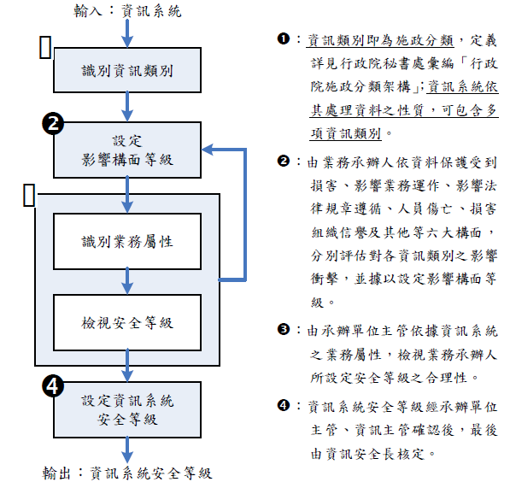
資訊系統分類分級與鑑別機制
u
u
v
v
w
w
Notes:
資訊系統分類分級與鑑別機制流程圖

Slide 61
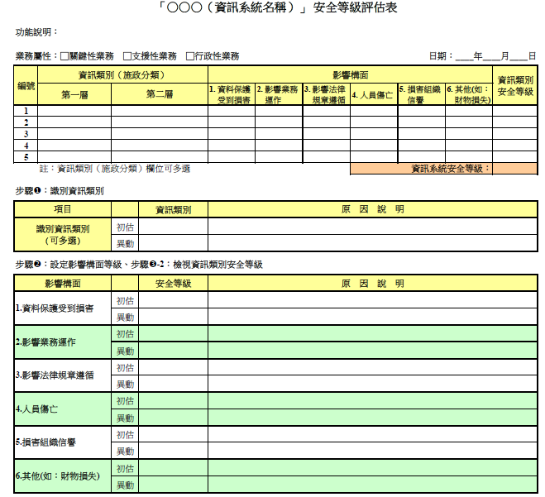
資訊系統分類分級與鑑別機制
Notes:
資訊系統分類分級與鑑別機制及安全等級評估表

Slide 62
國際資安法規
Notes:
國際資安法規

Slide 63
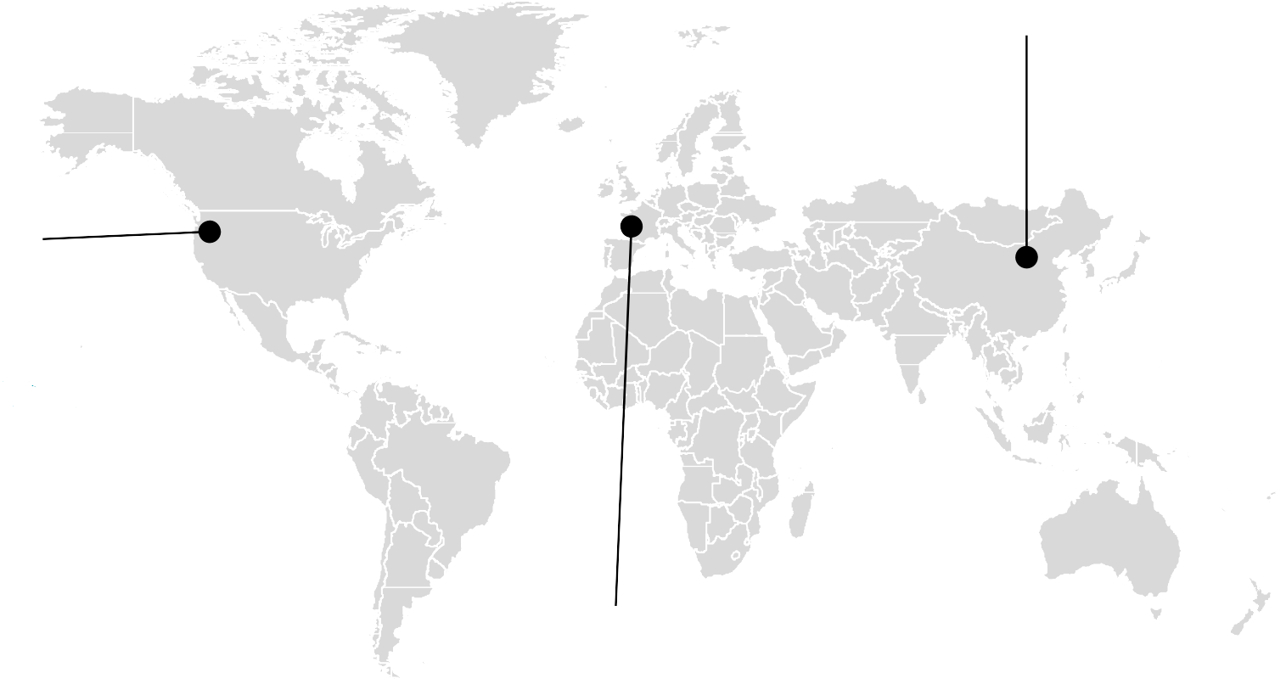
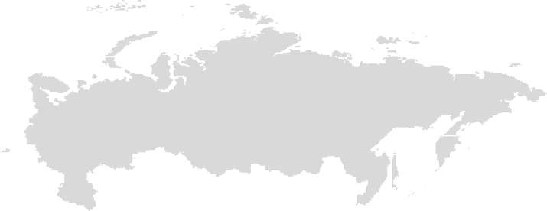






全球主要國家數位科技風險法規
Germany
China
2015
資訊科技安全法
Japan
2014
網路安全基本法
2017
網絡安全法
United States
Taiwan
2014
聯邦資訊安全現代化法
NIST Cybersecurity Framework
2018
資通安全管理法
California SB-327
Information Privacy: Connected Devices
Philippine
2022
National Cybersecurity Plan
SIGAPORE
2018
Cybersecurity Act
網路安全法
HK
2016
HKMA C-RAF
網路安全防衛計畫
Europe
2016
網路安全準則 一般資料保護原則
Vietnam
2019
Law on Cybersecurity
網路安全法
Notes:
全球主要國家數位科技風險法規

Slide 64
美國聯邦資訊安全管理法緣起
美國資訊安全之法規可以上溯到1929年之聯邦紀錄法(Federal Records Act)，1942 年的聯邦報告法更闡明資訊資源管理由白宮之「管理與預算辦公室(office of Management and Budget ，簡稱OMB)」之前身「預算局(Bureau of Budget)」主責。
為因應1952年起，美國「國家安全局(NSA)」對「機密性」的要求與規範，1985年12月24日，OMB以A-130公告的附件III正式啟動資訊安全管理法制化的工作項目。
Notes:
美國聯邦資訊安全管理法緣起與發展。

Slide 65
美國聯邦資訊安全管理法發展
隨著資訊化之日益普及，面對多面向的網路威脅議題，1998年5月22日，柯林頓總 統之第63號總統決策令將美國根基於「機密性」的電腦系統安全擴增至要求「機密性」、「完整性」與「可用性」之資訊安全，2002年12月17日美國頒布了「聯邦資訊安全管理法(FISMA)」以立法的形式規範美國聯邦政府對資訊安全管理之要求。
Notes:
美國聯邦資訊安全管理法緣起與發展。

Slide 66
聯邦資訊安全法初探
隨著資訊化之日益普及，資訊安全管理已成為建立與完善資訊安全法律制度及明 確社會各個面向資訊安全保證(Assurance)的責任以及義務之基石。根基於自1985年12月24日起， 經由OMB A-130行政規則已建立的機制。定位於：提供確保能夠實現有效的資訊安全控制措施之聯邦運作及其資產中的資訊資源 之綜整性框架。
Notes:
聯邦資訊安全法初探

Slide 67
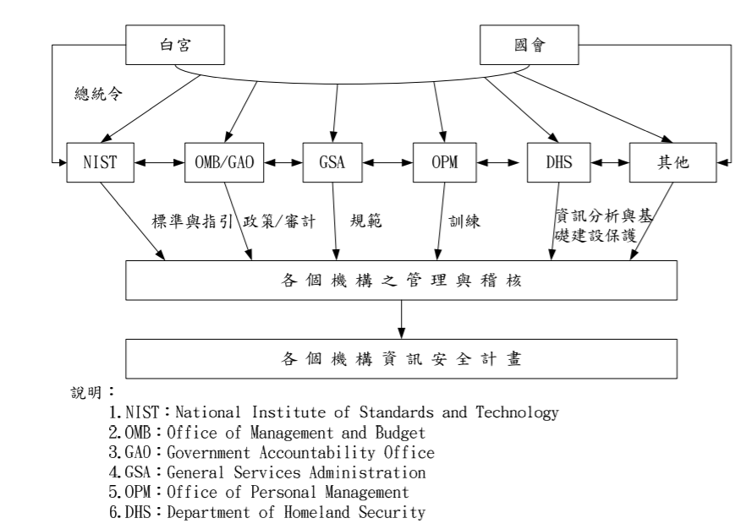
通資訊系統安全推動計畫機制示意圖
Notes:
通資訊系統安全推動計畫機制示意圖

Slide 68
FISMA內容
FISMA之主要內容包括：
1.資訊安全與國家安全系統的定義
2.聯邦各個機關之責任
3.資訊安全的年度評估
4.NIST之定位
5.NIST法的修正
Notes:
FISMA內容與定義

Slide 69
資訊安全管理定義
資訊安全管理之標的指定為：「資訊與資訊系統」，同時將資訊安全管理的目標指定為：「保護資訊及資訊系統以避免未經授權之存取、使用、洩漏、破壞、修改或 銷毀以確保資訊的機密性、完整性及可用性」。
Notes:
FISMA對資訊安全管理之定義

Slide 70
資訊安全管理定義(續)
機密性:指對保護個人隱私與私有資訊之資訊存取及揭露的授權限制。
完整性:指防止不恰當之資訊的鑑別性、可 歸責性及不可否認性。
可用性:指對資訊之及時以及可靠的存取與利用。
Notes:
資訊安全管理之定義

Slide 71
管理與預算辦公室之責任
制定資訊安全政策、標準與指南，並監督其實作；要求聯邦各個機關/構確立並建置資訊安全保證措施；監督聯邦各個機關/構之資訊安全計畫；向國會提出聯邦各個機關/構的資訊安全工作之基本狀況；監督聯邦資訊安全事故中心的合規。
Notes:
OMB之責任

Slide 72
聯邦各個機關/構之責任
評鑑本單位之資訊安全風險，確定其等級，並 提供與其資訊系統相稱的資訊安全防護；部署資訊安全之負責專人，展開資訊安全工作；遵循有關政策的規定，並將資訊安全工作融入其機關/構之策略與規劃運作的過程中。
Notes:
OMB之責任

Slide 73
資訊安全管理實作評鑑
FISMA要求各個機關/構在每一年再確定之時間前，完成對其資訊安全計畫與實作 之工作結果進行一次獨立評鑑，並將評鑑報告送交OMB，OMB將前述評鑑報告結合從其他通路獲得之資訊編製年度FISMA實作報告提交國會審查，並據以判斷前述實作計畫之效果。
Notes:
資訊安全管理實作評鑑

Slide 74
FISMA要求
所有聯邦機關/構所使用之資訊與資訊系統必須分類，在針對相應的風險等級提供適當之資訊安全防護；每一類資訊及資訊系統均應滿足最低的資訊安全要求；所有資訊系統在運行前必須進行驗證與認證(C&A)，通過C&A後方投入運行。
Notes:
資訊安全管理實作評鑑報告

Slide 75
NIST之定位
FISMA責成NIST必須為前述資訊安全管理的定義、政策與評鑑等作業制定標準及指南並精進之，以達成資訊安全管理的目標。此項標準化作業已在2009年完成第1階段 工作，FISMA實作計畫自2010年起已正式進入FISMA2.0。
Notes:
NIST之定位

Slide 76
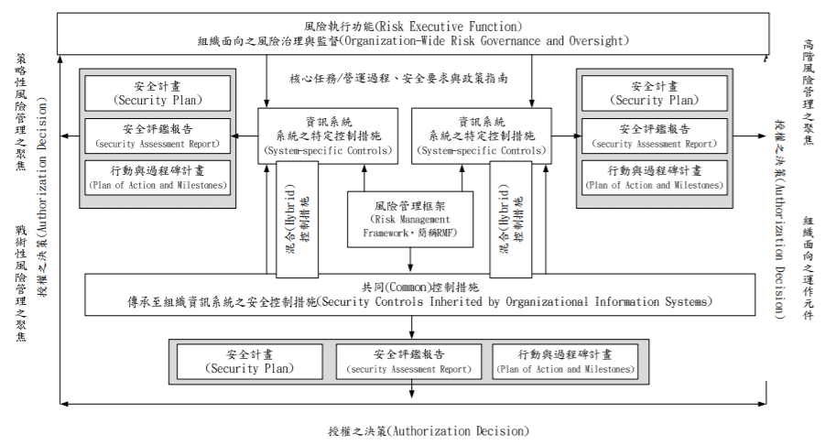
根基於風險管理的ISMS之框架
Notes:
根基於風險管理的ISMS之框架

Slide 77
NIST法名詞修正
將NIST法中之「電腦系統安全與隱私諮詢」改名為：「資訊安全與隱私諮詢委員會 」、電腦或通訊技術及裝置均改名為資訊技術 、電腦系統改名為資訊系統、電腦或通訊改名為資訊技術、電腦系統安全改為資訊安 全。
Notes:
NIST法名詞修正

Slide 78


中共網路安全法
企業應對《網路安全法》的重難點的一般要求
關鍵資訊基礎設施（CII）的運行安全
安全性原則和 管理制度
安全 建設 管理
1
產品採購和使用
1
開發實施
1
3
1
CII的規劃建設
CII的管理機構 和人員
1
安全方案設計
1
測試驗收
1
安全管理機構 和人員
安全 運維 管理
1
安全監測與防護
1
資料安全
1
CII產品和服務
採購
1
6
1
CII的風險測評
1
備份與恢復管理
1
風險評估
3
網路資訊保護
網路安全事件及應急管理
外部監管和溝通
4
網路內容管理
1
為國家提供技術 支援和協助
配合應急協同 演練
1
個人資訊保護
安全事件處置
1
1
5
1
個人資訊和重要 資料跨境轉移
1
配合安全檢查評 估
安全事件溝通 上報
¹ 註冊實名制
2
應急預案管理
1
1
1
網安法
2
個人資訊和重要資料 出境安全評估辦法
3
網路產品和服務 安全審查辦法
4
互聯網資訊內容管理 行政執法程式規定
5
互聯網新聞資訊 服務管理規定
6
密碼法
Notes:
中國網路安全法

Slide 79


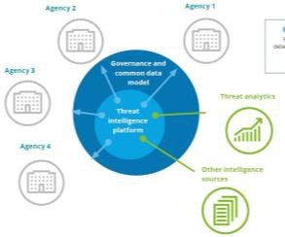

新加坡Cybersecurity Act
CII
加強對重要信息基礎設施 (Critical Information Infrastructure, CII) 的 保護，以防範網路攻擊
CII部門包括：能源、水源、銀行和金融、醫療健保、 運輸（包括陸地、海事和航空）、信息通信、媒體、 安全和緊急服務以及政府。
CSA
授權CSA預防和應對網 路安全威脅和事件
該法案授權網路安全專員(Cyber Security Agency )調查網路安全威脅和事件，以確定其影 響並防止進一步的傷害或網路安全事件的發生。
Cybersecurity Act
該法案為新加坡國家網路 安全的監督及維護建立法 律框架。
PT&SOC
為網路安全服務提供商 建立較寬鬆的許可框架
Sharing
建立共享網路安全信息
的框架
該法案促進信息共享，這對於政府和系統的所有 者可以即時的識別漏洞並更有效的防止網路事件 是至關重要的。
CSA目前只有兩種類型的服務提供商採取寬鬆的 許可，即滲透測試 (Penetration Testing) 和資 訊安全監控中心 (Security Operations Centre, SOC)。
Notes:
新加坡Cybersecurity Act

Slide 80
菲律賓National Cybersecurity Plan
國家網絡安全計劃2022關鍵戰略任務包括重要資訊系統保護、政府網路保護、企業和供應鏈保護、以及個人保 護。
主導： Department of Information and Communications Technology (DICT)菲律賓資訊通信技術局
1
1
目的： (A)確保國家的公共和軍事網路關鍵基礎建設持續運行、(B)實施 網路彈性措施，提高網路攻擊前、中、後的因應能力、(C)能有效率地與 執法機構協作、(D)建立網路安全教育化的社會
2
2
5
範圍： (A)資通訊安全、(B)公務與非公務機關的網路安全、(C)關鍵基 礎設施
3
2022
National Cybersecurity Plan
策略： (A)建立2個國家層級的委員會、(B)建立國家層級監測與防範中 心、(C)建立公私協力合作機制及鼓勵內部協作、(D)建立不同層級的資 通安全緊急回報機制
4
3
4
產發： (A)建立資通訊安全專家與人才資料庫、(B)加強資通訊安全人才
培育、(C)軟體使用憑證更新
5
Notes:
菲律賓National Cybersecurity Plan

Slide 81


越南網路安全法
自 2019 年 1月 1日起正式生效。立法意旨在規範網路中相關機構、組織和個人之行為責任，以維護國家安全 和社會秩序。
「網路安全法」(Law on Cyber Security)規定重點：
1. 旨在打擊網路犯罪行為
2. 在越南境內提供網路相關服務之國內外企業，必需 將使用者重要資料存儲庫設在越南境內。
3. 在越南境內提供網路相關服務之外國企業需在越南
設立辦事處。
4. 在越南境內提供網路相關服務之國內外企業需驗證 使用者註冊資訊，並應依據公安部門調查要求提供 相關資訊。
5. 對禁止利用網路空間煽動反對國家、歪曲歷史、破 壞民族團結、誹謗宗教、散佈虛假和有傷風化的資 訊等行為作出具體規定。
成員包括 Google、Facebook 和 Twitter 等主 要網路巨擘之亞洲網路聯盟(The Asia Internet Coalition; AIC)對於越南政府實施嚴格限制網路 言論自由之法律表達嚴重關切，認為「網路安全 法」將有損投資經營環境及當地中小企業發展。
Notes:
越南網路安全法

Slide 82
歐盟GDPR框架概述
主管及監督機關
1. 監督機關間之合作 與協調：歐盟個人 資料保護委員會
2. 調查權
3. 輔助權
4. 授權及諮詢權
規範客體
「全部或部分以自動化式蒐集、處理或 利用的個人資料」
保護之客體－隱私資料之定義
1. 配合科技發展而修正的 隱私資料定義，如： Cookies、IP位置、 GPS位置
2. 新增「去連結
（pseudonymisation） 資料」的定義
3. 不可回復的去識別化資 料不列入隱私資料
資料控制者之義務
（告知 、通知安全維護）
新增「隱私資料保護衝擊 評估（Data Protection Impact Assessment）」 制度
適用主體
如同指令既有的規定，歐盟通用資料保 護規則對於資料控制者（data controller）及處理者（processor） 的定義，均包括「自然人、法人，公務 機關，機構或其他組織（natural or legal person, public authority, agency or other body）」
適用地域範圍
1. 設立于歐盟境內之資料控制者或受託 者所為之隱私資料處理活動；不論該 資料處理活動是否發生于歐盟境內。
2. 非設立于歐盟境內之資料控制者或受 託者，對於歐盟境內之資料當事人為 以下行為而蒐集、處理或利用個人資 料之情形：
a) 提供商品或服務；無論資料當事 人是否需付款
救濟與處罰
針對違反歐盟通用資料保護 規則之行為，訂定了處罰與 制裁之規定。對於違反規定
資料處理之要件
隱私資料蒐集、處理與利用的 要件，包含：清楚、積極之同 意、法定蒐集要件與利益權衡 條款
當事人之權利
者，最高得處以2千萬歐元
b) 在歐盟境內的行為（behaviour）
1. 刪除權（被遺忘之權利） _{或其年度國際總營收4%}
2. 資料可攜權
進行監控（monitor）
Notes:
歐盟GDPR框架概述

Slide 83


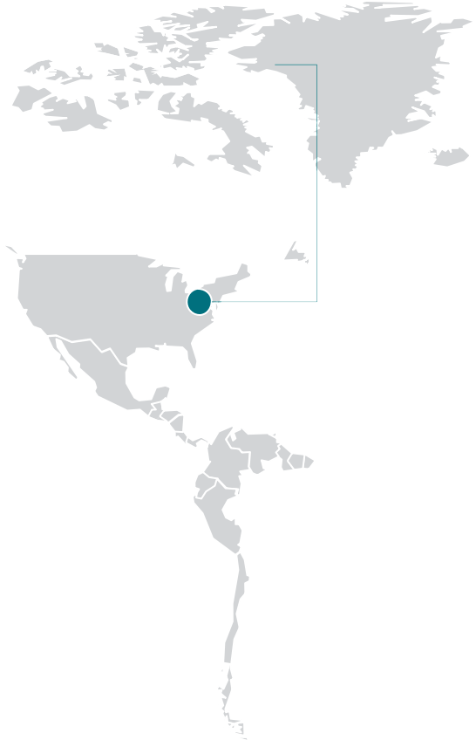

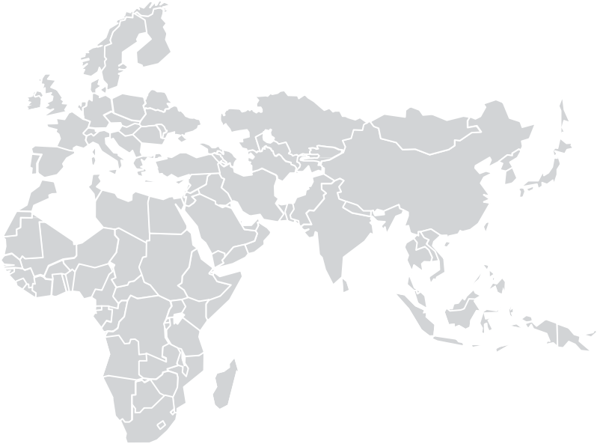

各國隱私法規發展趨勢
由歐洲雲服務提供商自行建置關 於雲服務應遵循之準則，期許透 過此方式建立足以符合GDPR控 管要求之Code of conduct。
Clarifying Lawful Overseas Use of Data Act，簡稱CLOUD法案。
美國
CLOUD
Act
要求美國通信與資料服務提供商，必須 依據法院認可之搜索證/許可證將其運營 商所儲存在國內/國外的資料，不論其管 轄權是否為美國政府轄下。
The act on the protection of Personal Information，簡稱APPI
日本已於2017年底與歐盟協商對應 GDPR法規。並於2018/7/17與雙方認 定彼此法規具備有足夠的保護。
日本 個人資訊 保護法
California Consumer Privacy Act，俗稱加州消費
者隱私法案 CCPA。
1. 規定消費者對企業收集和管理其個人信息擁有更多 控制權；
2. 對企業收集處理資料的方式劃定了紅線。
法案規定，對於那些擁有5萬名以上消費者信息的企 業，消費者有權要求該企業披露其收集的信息類別和 具體內容，包括企業收集哪些個人資料、收集目的、 哪些第三方可獲得使用這些資料等。消費者還有權要 求企業刪除所收集的個人信息。
1. 強調了個人資訊保護的基本原則
2. 明確了個人資訊主體的基本權利
3. 分類規範資訊處理主體相關活動
將資訊處理主體統一分為了國家機關資訊處理主體和非國家機關資訊 處理主體，並分別提出了相應的個人資訊保護規定。其中在個人資訊
美國 加州消費者 隱私法案
CCPA
中國 中華人民共 和國個人資 訊保護法
的處理和加工資格、資訊跨境傳輸、資訊特殊使用及政策披露等方面， 對國家機關所應承擔的義務、責任及操作情況做出了詳細的規定說明。
針對商業或商業目的的非國家機關資訊處理主體，提出了資訊披露、
收集和處理資格、義務及規範等方面的要求。
Notes:
各國隱私法規發展趨勢

Slide 84

加州SB-327
Information Privacy: Connected Devices
資訊隱私:聯網裝置 生效時間：2020年01月01日
02
01
目的
互聯設備的製造商應為設 備配備合理的安全性能
目的
設備所收集、容納或傳 輸的信息的適當性；
03
目的
信息，免於未經授權的 訪問、銷毀、使用、修改 或披露。
聯網
裝置
A
B
安全性能
SB-327
Information Privacy: Connected Devices
安全性能
每個互聯設備都需要一個獨特的預 設密碼。 要求該措施可以達到使用者在首次 使用該設備之前生成新的身份驗證 方法。
用戶在首次設定該互聯裝 置時，必須提醒用戶設定 自己的密碼。
14
Notes:
加州SB-327

Slide 85
資通安全實務分享
Notes:
資通安全實務分享

Slide 86
美國 IT-ISAC
緣起
2001 年 1 月由 19 家公司（ATT、IBM、CA、HP、Intel、KPMG、Oracle、Microsoft、Cisco、RSA 等）集資 75萬美金，作為委由 ISS 執行的 4 年 IT-ISAC計畫的第一年經費（ISS 提供 X-Force DB）
由 IT 產業的資安專家所組成的可信賴社群組織
找出可能危害 IT 基礎建設的弱點與威脅（實體與網際空間）
分享最佳防護實務
與其他產業的 ISAC 交流
建立系統化且受保護的資訊交換與協調機制
24x7 IT-ISAC Operations Center
讓 IT-ISAC 會員（或會員自有的維運中心）提交或接收資安、攻擊事件、天災等資訊
蒐集、分析多個來源的威脅或弱點資訊（包括會員提交者）並提供分析結果與對策
資訊交換與分享
透過安全性網站與安全性E-mail 發佈警訊
透過定期 conference call 與會員交換資訊
可讓各會員公司之專家互相交換未公開的威脅與事件資訊
過濾與核准後的資訊與國土安全部分享
Notes:
緣起：2001 年 1 月由 19 家公司（ATT、IBM、CA、HP、Intel、KPMG、Oracle、Microsoft、Cisco、RSA 等）集資 75萬美金，作為委由 ISS 執行的 4 年 IT-ISAC計畫的第一年經費（ISS 提供 X-Force DB）
由 IT 產業的資安專家所組成的可信賴社群組織
找出可能危害 IT 基礎建設的弱點與威脅（實體與網際空間）
分享最佳防護實務
與其他產業的 ISAC 交流
建立系統化且受保護的資訊交換與協調機制
24x7 IT-ISAC Operations Center
讓 IT-ISAC 會員（或會員自有的維運中心）提交或接收資安、攻擊事件、天災等資訊
蒐集、分析多個來源的威脅或弱點資訊（包括會員提交者）並提供分析結果與對策
資訊交換與分享
透過安全性網站與安全性E-mail 發佈警訊
透過定期 conference call 與會員交換資訊
可讓各會員公司之專家互相交換未公開的威脅與事件資訊
過濾與核准後的資訊與國土安全部分享

Slide 87
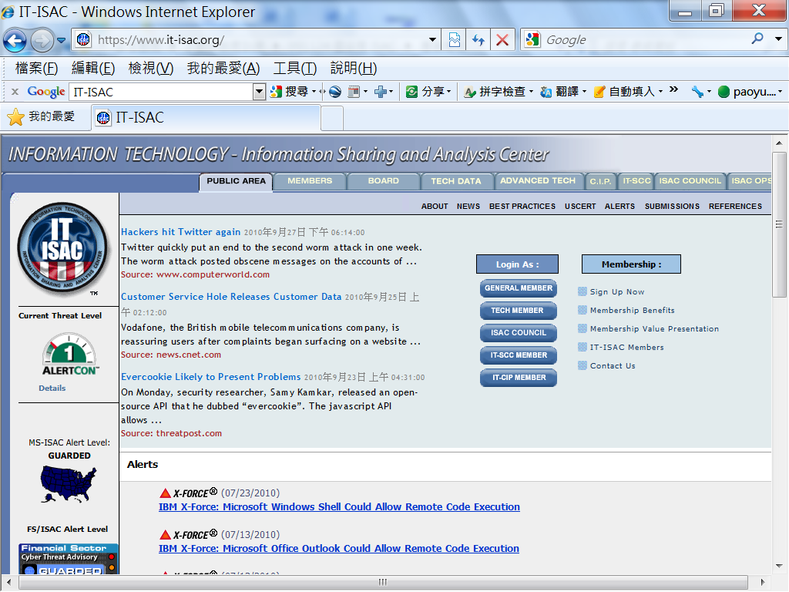
美國 IT-ISAC 網站
Notes:
美國IT-ISAC實例網站

Slide 88
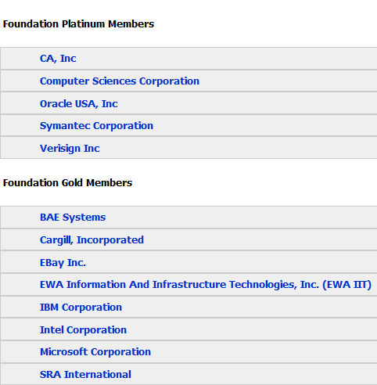
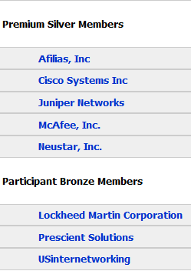
美國 IT-ISAC 現有會員
Notes:
美國 IT-ISAC 現有會員如ATT、IBM、CA、HP、Intel、KPMG、Oracle、Microsoft、Cisco、RSA 等

Slide 89
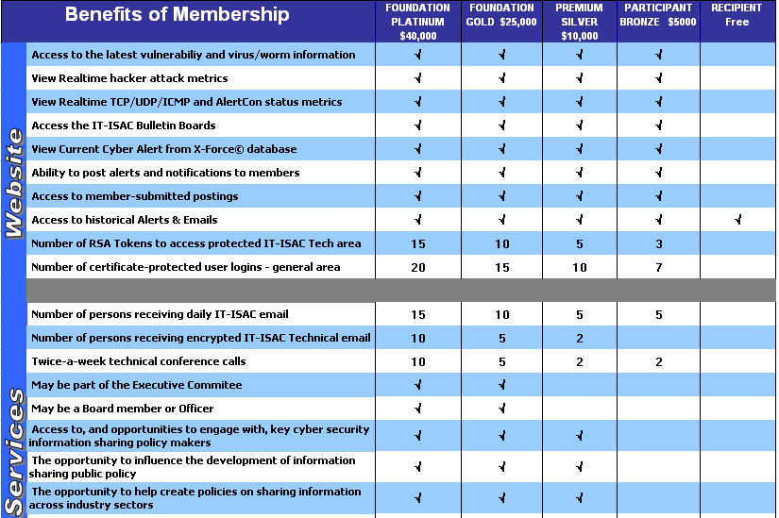
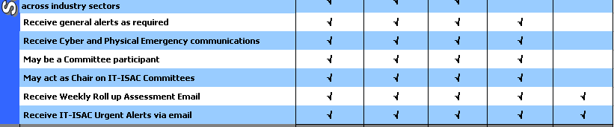
IT-ISAC 會員權利
Notes:
IT-ISAC 會員權利主要如下
有機會參與資安訊息分享的政策制訂
有機會影響公開資訊分享政策的制定

Slide 90
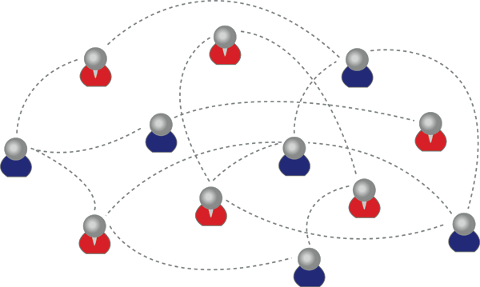
美國資訊分享與分析中心（ISAC）現況
重要民生基礎建設的 ISAC，涵蓋金融、電力、能源、運輸等產業
IT ISAC
Chemical Industry ISAC
Electricity Sector ISAC
Energy ISAC
Emergency Management and Response ISAC
Multi-State ISAC
Communication ISAC
Financial Services ISAC
Health Care ISAC
The Highway ISAC
Surface Transportation ISAC
Public Transportation ISAC
Water ISAC
Supply Chain ISAC
Real Estate ISAC
Notes:
美國資訊分享與分析中心（ISAC）現況

Slide 91

會員參與及權利義務
美國的 ISAC 均為民間組織，部分ISAC由政府贊助經費
IT-ISAC 由資訊大廠出資合組（會員交年費）
FS-ISAC由金融業者和周邊廠商付費以支持維運（會員交年費）
Highway ISAC由美國卡車協會維運（政府資助，會員免費）
PT-ISAC由美國大眾運輸協會維運（政府資助，會員免費）
WW-ISAC由 VeriSign 公司自營（會員交年費）
會員結構
各領域之業者、公協會、學術及研究單位、供應商
會員分級，每一級的權利義務不同
ISAC 提供給會員的服務（以金融 ISAC 為例）
會員可以有兩個 e-mail 警訊通報窗口
災難發生時提供國土安全部和國庫署發出的警訊
提供緊急事故或災難的 e-mail 警訊
匿名事故通報
參與產業市場調查
參加會員聚會
簽入網站的會員區存取資訊
存取金融ISAC的watch desk
參加危機管理相關 conference call
參加雙週 teleconference
參加最佳實務討論區
Notes:
ISAC 提供給會員的服務（以金融 ISAC 為例）
會員可以有兩個 e-mail 警訊通報窗口
災難發生時提供國土安全部和國庫署發出的警訊
提供緊急事故或災難的 e-mail 警訊
匿名事故通報
參與產業市場調查
參加會員聚會
簽入網站的會員區存取資訊
存取金融ISAC的watch desk
參加危機管理相關 conference call
參加雙週 teleconference
參加最佳實務討論區

Slide 92

網路釣魚資訊分享
國內網際網路三類入口網路之資安事件處理
政府服務網路，由國家電腦事件處理中心（Taiwan National Computer Emergency Response Team, TWNCERT）負責
學術網路，由臺灣學術網路危機處理中心（TANet Computer Emergency Response Team, TANet CERT）負責
電信服務網路，由通傳會之NCC-CERT負責
為有效解決多樣化、複雜的網路攻擊或犯罪的威脅，TWCERT/CC 於 99年9月成立「台灣資安策略聯盟」
跨單位的合作聯防，包括台灣各領域的CERT（包括TWNCERT, TANet CERT及NCC-CERT）、網際網路接取服務業者（Internet Access Service Provider，IASP）、政府部門及資安業者等
建立「網路釣魚通報單一窗口」
Notes:
國內網際網路三類入口網路之資安事件處理
政府服務網路，由國家電腦事件處理中心（Taiwan National Computer Emergency Response Team, TWNCERT）負責
學術網路，由臺灣學術網路危機處理中心（TANet Computer Emergency Response Team, TANet CERT）負責
電信服務網路，由通傳會之NCC-CERT負責
為有效解決多樣化、複雜的網路攻擊或犯罪的威脅，TWCERT/CC 於 99年9月成立「台灣資安策略聯盟」
跨單位的合作聯防，包括台灣各領域的CERT（包括TWNCERT, TANet CERT及NCC-CERT）、網際網路接取服務業者（Internet Access Service Provider，IASP）、政府部門及資安業者等
建立「網路釣魚通報單一窗口」

Slide 93
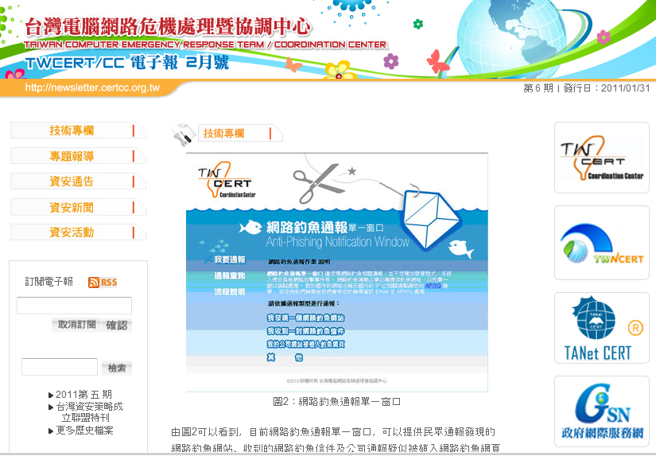
網路釣魚資訊分享
http://newsletter.certcc.org.tw/epaper/201102/tech1_3.html
93
Notes:
網路釣魚資訊分享網站

Slide 94
資安事件(一)
中國笨鳥公司Elasticsearch資料庫配置不當，洩漏全球2.14億人個資
資安研究機構Safety Detectives揭露，隸屬於中國業者笨鳥公司(Socialarks)之Elasticsearch資料庫，因其內容未經加密且無須驗證即可存取，導致全球逾2.14億社交媒體使用者之個人身分資訊外洩。
笨鳥公司為2014年成立之行銷業者，總部位於深圳，專門提供國際貿易解決方案，聲稱可協助客戶挖掘潛在客戶與尋找目標客戶，並將其轉化為訂單。該公司於2020年8月亦發生數據資料外洩事件，導致1.5億Facebook、LinkedIn及Instagram使用者之個人身分資訊外洩。
此次所洩漏之2.14億個人檔案中，逾1.3億為Facebook使用者，逾6,600萬為LinkedIn使用者，以及逾1,000萬為Instagram使用者，個人檔案資料內容包括使用者姓名、電子郵件位址、電話號碼、居住地及照片等資訊。
Safety Detectives推測，笨鳥公司可能透過資料抓取(Data Scraping)方式，從社交媒體平台取得相關數據資料。資料抓取係指從多種資源中取得數據資料，主要由網頁開發人員、商業分析師及企業等基於市場研究之目的而進行。
此外，此次外洩資料中亦包括社交媒體平台未公開之資訊，如私人電話號碼與電子郵件位址等，目前尚未得知笨鳥公司如何取得相關資料。
Notes:
資安事件(一)
中國笨鳥公司Elasticsearch資料庫配置不當，洩漏全球2.14億人 個資

Slide 95
資安事件(三)
俄羅斯駭客發展詐騙攻擊服務
俄羅斯資安業者Group IB揭露，由俄羅斯駭客發起之網路犯罪行動Classiscam，目前已發展為詐騙攻擊服務(Scam-as-a-Service)，為詐騙人員提供自動化詐騙服務，截至2020年止，該服務之總收入已超過650萬美元。
Group IB最早於2019年初發現Classiscam攻擊行動，當時僅活躍於俄羅斯線上市集與廣告中，然而至2020年，俄羅斯駭客將其製作為Telegram聊天機器人(Chatbot)，藉此出售自動化詐騙服務。僅需向該聊天機器人提供誘餌產品連結，便可自動生成完整之網路釣魚工具包，內容包括釣魚網站連結、付款連結及退款連結等。
Group IB於2020年夏天發現280個Classiscam攻擊行動之詐騙網站，並予以封鎖，同年12月發現3000個詐騙網站，不到半年期間，詐騙網站數量已增加超過10倍，因此Group IB認為，駭客先於俄羅斯進行實驗，確定攻擊手法可行後，才擴大攻擊範圍至歐洲地區。
截至2020年止，Group IB已發現超過40個聊天機器人，每個機器人為不同詐騙集團服務，其中超過20個詐騙集團鎖定範圍為歐洲，包括保加利亞、捷克、法國、波蘭及羅馬尼亞等，其餘20個詐騙集團則是針對俄羅斯。
Notes:
資安事件(三)
俄羅斯駭客發展詐騙攻擊服務

Slide 96
資安事件(四)
歐洲刑警組織與8國警方合作瓦解Emotet殭屍網路
歐洲刑警組織(Europol)、歐洲司法組織(Eurojust)、荷蘭、德國、美國、英國、法國、立陶宛、加拿大及烏克蘭等8國，合作瓦解Emotet殭屍網路。
歐洲刑警組織指出，Emotet殭屍網路之基礎設施涉及全球各地數百台伺服器，各具有不同功能，用於管理受害電腦、散布Emotet殭屍網路及提供其他犯罪組織服務，同時該殭屍網路之架構極具彈性，可避免因執法單位介入導致運作中斷的情形，因此增加執法單位瓦解其基礎設施之難度。
為瓦解Emotet殭屍網路，執法單位制定有效策略，取得Emotet殭屍網路之基礎設施控制權，已受Emotet殭屍網路感染之電腦，會被重新導向連線至由執法單位控管之基礎設施。此外，根據外媒報導指出，Emotet殭屍網路有3台主要控制伺服器，其中有2台位於荷蘭境內，荷蘭執法單位取得控制權後，以Emotet殭屍網路更新檔方式，置入控制伺服器，透過其更新機制，派送至所有受感染電腦，將於4月25日自動執行程式，移除Emotet殭屍網路。
對於延遲移除Emotet殭屍網路，資安廠商Binary Defense說明此行動雖可阻止駭客組織利用Emotet殭屍網路持續竊取企業之機密資料，惟已受駭組織須清查外洩之數據資料與是否遭植入其他惡意程式，若移除Emotet殭屍網路，將會增加調查難度。
Notes:
資安事件(四)
歐洲刑警組織與8國警方合作瓦解Emotet殭屍網路

Slide 97
資安事件(五)
美國佛羅里達州淨水處理廠遭駭客入侵
美國佛羅里達州淨水處理廠遭不明駭客入侵，試圖調高水中氫氧化鈉(Sodium Hydroxide)濃度，所幸員工及時發現。
佛羅里達州警方說明，佛羅里達州轄下奧德馬爾(Oldsmar)市淨水處理廠員工於2月5日發現，內部電腦遭不明駭客透過桌面共享軟體TeamViewer連線存取，試圖將水中氫氧化鈉濃度從正常之100 ppm調高至11,100 ppm，該員工立即將其修正為正常值，並通報主管。氫氧化鈉為高腐蝕性強鹼，於淨水過程中添加可中和酸醶質與去除金屬離子，若人體攝入較高濃度氫氧化鈉，會造成呼吸道腫脹、痙攣及肺部發炎等。
根據調查，事件起因包括使用微軟已停止支援之作業系統Windows 7、允許遠端使用桌面共享軟體TeamViewer、未安裝防火牆防護及共用密碼等不安全使用行為。該淨水處理廠使用32-bit Windows 7作業系統電腦，且皆與SCADA系統連結，並將遠端桌面軟體TeamViewer安裝於其中1台用以檢查系統狀態與問題排除之電腦。此外，所有電腦共享同一組遠端存取帳密，並於未安裝防火牆防護之情況下，直接與網際網路連結。
Notes:
資安事件(五)
美國佛羅里達州淨水處理廠遭駭客入侵

Slide 98
資安事件(六)
全球關鍵基礎設施網路攻擊
2010年伊朗核濃縮計劃的震網(Stuxnet)攻擊，病慣控制並破壞伊朗核能設施的離心機設備，使其運作失控、高溫自毀，同時不斷向主控機房監控回傳「設備正常運轉」的假指令。
2015年烏克蘭電網攻擊，世界上首次因駭客而停電的重大資安事件，關廳客使用惡意軟體BlackEnergy遠端控制電網系統，導致伊萬諾-弗蘭科夫斯克州數十萬戶大停電，雖然六小時後恢復供電，但後續經濟損失卻難以估計。
2021年美國最大燃油運輸管道營運商Colonial Pipeline的勒索軟體攻擊，導致人們因擔心燃料短缺而囤積汽油，也因其必須快速恢復基本服務的壓力，使該公司成為勒索軟體犯罪分子的主要目標。
上述案例都有其強大之破壞力，對一般平民百姓造成重大影響而產生民生問題，故企業組織和政府產生承擔「必須迅速恢復系統正常運作」之巨大壓力。
Notes:
資安事件(六)
國家關鍵基礎設施網路攻擊有其強大之破壞力，易對一般平民百姓造成重大影響而產生民生問題，而必須迅速恢復系統正常運作，故對企業組織和政府產生巨大壓力

Slide 99
問題討論
Notes:
以上為國內外資安法介紹的課程，請問各位學員針對講授內容是否還有其他問題，歡迎提出來討論。

